Slide 1
顺序表实现汽车租赁管理系统
学院:信息科学与技术学院
作者:程亮
时间:2014.11.06

Slide 2
一、关键概念
顺序表:用一组地址连续的存储单元依次存储线性表的数据元素，用这种存储形势存储的线性表称为顺序表

Slide 3
二、系统结构
采用静态表实现汽车租赁管理系统
使用顺序存储结构

Slide 4
三、文件目录
将功能模块分离，使用单独文件执行程序特定角色
分为头文件、实现文件、程序入口文件实现控制系统
头文件:类型定义及函数声明
实现文件:实现头文件中声明的函数
程序入口文件:控制程序执行过程，并合理调用各功能函数

Slide 5
四、系统优缺点
优点
易于在指定位置进行添加、删除数据、速度快
存储顺序和物理顺序是一致的
可以对表中数据进行随即存取

Slide 6
缺点
存储空间有限
删除、插入数据效率低
未将数据持久化

Slide 7
五、源代码说明
#ifndef HOME1_H_
……
#define HOME1_H_
#endif
头文件宏定义，防止文件重复包含

Slide 8
自定义bool类型
#define bool int
#define true 1
#define false 0

Slide 9
元素类型定义
#define MAXSIZE 100
#define NAMESIZE 256
typedef struct item{
int stuId;
char name[NAMESIZE];
}Item;

Slide 10
(一)函数声明
/*
操作:构造空表
操作前:seqLen为顺序表长度
操作后:将长度设置为0
*/
void InitalizeSeq(int * seqLen);

Slide 11
/*
操作:判断顺序表是否已满
操作前:seqLen为当前顺序表长度
操作后:已满，返回true，否则返回false
*/
bool SeqIsFull(const int * seqLen);

Slide 12
/*
操作:判断顺序表是否为空
操作前:seqLen为当前顺序表长度
操作后:为空，返回true，否则返回false
*/
bool SeqIsEmpty(const int * seqLen);

Slide 13
/*
操作:插入元素，尾插
操作前:pSeq指向顺序表数组,seqLen为当前顺序表长度,temp为将要插入的元素
操作后:向数组末尾添加一个元素，插入成功，返回true，否则返回false
*/
bool AddItem(Item * pSeq,int * seqLen,const Item * temp);

Slide 14
/*
操作:查找指定元素
操作前:pSeq指向顺序表，temp为带查找元素
操作后:找到目标元素，返回true，否则返回false，并提示信息
*/
bool SeekItem(Item * pSeq,int * seqLen, Item temp);

Slide 15
/*
操作:删除顺序表的第i的元素
操作前:pSeq指向顺序表，i为要删除的元素
操作后:如果元素i在表中，执行删除操作，返回true，否则返回false
*/
bool DeleteItem(Item * pSeq,int * seqLen,int i);

Slide 16
/*
操作:清空线性表
操作前:seqLen为顺序表长度
操作后:将顺序表长度置为0
*/
void EmptyList(int * seqLen);

Slide 17
/*
操作:将指定函数作用于顺序表
操作前:pSeq指向一个顺序表数组
操作后:将指定函数作用于顺序表中的每一个元素
*/
void Traverse(Item * pSeq,int * seqLen,void (*pfun)(Item item));

Slide 18
二、函数实现
//构造空表
void InitalizeSeq(int * seqLen)
{
*seqLen = 0;
}

Slide 19
//是否已满
bool SeqIsFull(int * seqLen)
{
return *seqLen == MAXSIZE ? true : false;
}

Slide 20
//是否为空
bool SeqIsEmpty(int * seqLen)
{
return *seqLen == NULL ? true : false;
}

Slide 21
//清空顺序表
void EmptyList(int * seqLen)
{
*seqLen = 0;
}

Slide 22
将指定函数作用于顺序表
void Traverse(Item * pSeq,int * seqLen,void (*pfun)(Item item))
{
int index = 0;
if(SeqIsEmpty(seqLen))
{
cout << "Empty list!" << endl;
}

Slide 23
return ;
}
while (index < *seqLen)
{
(*pfun)(pSeq[index++]);
}

Slide 24
尾插法插入元素
bool AddItem(Item * pSeq, int * seqLen, const Item * temp)
{
if (SeqIsFull(seqLen))
{
fprintf(stderr,"List is full!\n");

Slide 25
return false;
}
if (SeqIsEmpty(seqLen))
{

Slide 26
pSeq[0] = *temp;
}
else
{

Slide 27
pSeq[*seqLen] = *temp;
}
(*seqLen)++;
return true;
}

Slide 28
查找指定元素
bool SeekItem(Item * pSeq, int * seqLen, Item temp)
{
int index = 0;//遍历顺序表索引
if (SeqIsEmpty(seqLen))
{
fprintf(stderr,"List is empty!\n");
return false;
}

Slide 29
while (index < *seqLen)
{
if (pSeq[index].stuId == temp.stuId && (strcmp(pSeq[index].name, temp.name) == 0))
{
break;
}
index++;

Slide 30
}
if (index == *seqLen)
{
return false;
}
return true;
}

Slide 31
删除指定元素i
bool DeleteItem(Item * pSeq, int * seqLen, int i)
{
int index;
if (i > *seqLen || i < 0)
{

Slide 32
fprintf(stderr,"Error value of \"i\",Please try again!\n");
return false;
}
for (index = i - 1; index < *seqLen; index++)

Slide 33
{
pSeq[index] = pSeq[index + 1];
}
(*seqLen)--;
return true;
}

Slide 34
(三)程序入口实现
局部函数声明
char menu();
void Add(Item * pSeq, int * seqLen);
void Del(Item * pSeq, int * seqLen);
void Seek(Item * pSeq, int * seqLen);
void show(Item item);
void delMore();
void editCmd();

Slide 35
Main函数
int main()
{
Item item[MAXSIZE];//存储线性表数据元素
int seqLen;//线性表长度
char ch;
editCmd();
//初始化顺序表

Slide 36
InitalizeSeq(&seqLen);
while ((ch = menu()) != 'q')
{
switch (ch)
{
case 'a':
Add(item, &seqLen);
break;

Slide 37
case 'g':
Seek(item, &seqLen);
break;
case 'd':
Del(item, &seqLen);
break;
case 's':
Traverse(item, &seqLen, show);
break;

Slide 38
default:
cout << "Error input!Try again!" << endl;
delMore();
break;
}
}
EmptyList(&seqLen);
return 0;
}

Slide 39
菜单
char menu()
{
char ch;
cout << "=============================================" << endl;
cout << "Welcome to Student Information Manager System!" << endl;
cout << "Enter your choice to operate your application:" << endl;
cout << "a)add item\tg)seek item" << endl;

Slide 40
cout << "d)delete\ts)show list" << endl;
cout << "q)quit" << endl;
ch = getchar();
delMore();
return ch;
}

Slide 41
添加信息
void Add(Item * pSeq,int * seqLen)
{
Item temp;
cout << "Input student id:";
cin >> temp.stuId;
cout << "Input student name:";
cin >> temp.name;

Slide 42
if (temp.name[0] == '\0')
{
fprintf(stderr,"You didn't enter name!\n");
return;
}
if (AddItem(pSeq, seqLen, &temp))
{

Slide 43
cout << "AddItem successfully!" << endl;
}
else
{
cout << "Add item failed!" << endl;
}
delMore();
}

Slide 44
删除指定元素i
void Del(Item * pSeq,int * seqLen)
{
int i;//删除顺序表中的第i个元素
cout << "Enter the deleted index \"i\":";
cin >> i;

Slide 45
if (DeleteItem(pSeq, seqLen, i))
{
cout << "Delete item successful!" << endl;
}

Slide 46
else
{
cout << "Delete item failed!" << endl;
}
delMore();
}

Slide 47
搜索指定元素
void Seek(Item * pSeq,int * seqLen)
{
Item temp;
cout << "Enter the Student id:";
cin >> temp.stuId;
cout << "Enter the Student name:";
cin >> temp.name;

Slide 48
if(SeekItem(pSeq,seqLen,temp))
{
cout << "The item is exists!" << endl;
}
else
{

Slide 49
cout << "The item is not exists!" << endl;
}
delMore();
}

Slide 50
指定函数作用于顺序表
void show(Item item)
{
cout << "Student ID:" << item.stuId;
cout << " Student name:" << item.name << endl;
}

Slide 51
清除剩余输入
void delMore()
{
while (getchar() != '\n')
continue;
}

Slide 52
修改界面
void editCmd()
{
system("color fc");
system("title 学生上机管理系统");
}

Slide 53
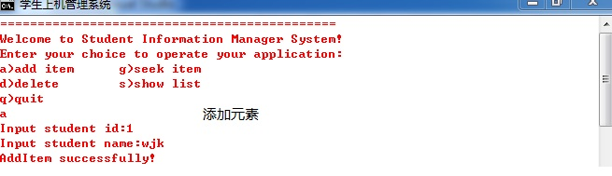
程序运行结果

Slide 54
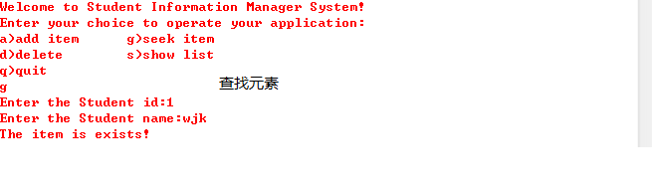

Slide 55
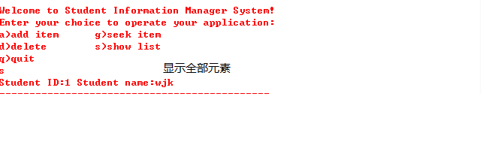

Slide 56
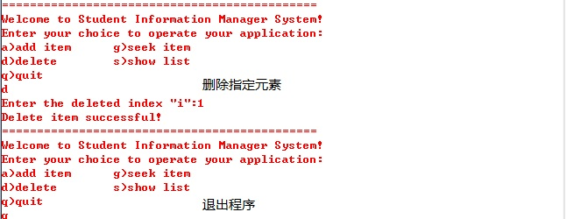

Slide 57
六、总结
经过这次编程、更深入地理解顺序表的实现原理
顺序表的优缺点
顺序表的使用范围

